Slide 1
IO1: Fortbildungsprogramm Modul 6: Wie man einen Geschäftsplan erstellt - PPT2

Slide 2
Modul 6: Inhalt
Business Model Canvas und Social Business Model Canvas
1
Businessplan, Bedeutung und Ausarbeitung
2

Slide 3
ZIELE
WISSEN
VERSTEHEN
WISSEN
die Definition, die Merkmale und die Gründe für die Erstellung eines Geschäftsplans kennen
die Bedeutung der Erstellung eines Geschäftsplans zu verstehen
Kenntnis der Schritte zur Erstellung eines Geschäftsplans

Slide 4
Was ist ein Geschäftsplan?
Es handelt sich um ein umfassendes und strukturiertes Dokument darüber, wie eine Organisation plant, ihre Ziele zu erreichen und letztlich ihre Produkte und/oder Dienstleistungen mit ihrem Auftrag und ihrer Vision in Einklang zu bringen.
Betrachten Sie es als einen dokumentierten Fahrplan, der Organisationen während des Prozesses der Umwandlung einer Idee in ein lebensfähiges Produkt oder eine Dienstleistung eine Orientierung und einen Bezugspunkt bietet.
In der Regel decken Geschäftspläne die nächsten ein bis drei Jahre ab und skizzieren die derzeitige und die angestrebte Position des Unternehmens sowie die Marketing-, Finanz- und Betriebsaspekte der Bereitstellung des neuen Produkts und/oder der Dienstleistung auf dem Markt.

Slide 5
Beispiel aus dem wirklichen Leben
Nehmen wir das Beispiel der Vorbereitung einer Autoreise: Sie müssen sie im Voraus planen, eine Karte als Referenz und Wegweiser zur Verfügung haben, das endgültige Reiseziel im Voraus bestimmen und entscheiden, was, wie und wann Sie reisen werden.
Wenn diese Vorbereitung nicht im Voraus erfolgt, besteht die Gefahr, dass Sie unterwegs die Einheimischen nach dem Weg fragen müssen.
Stellen Sie sich einen Geschäftsplan wie eine Straßenkarte vor; Sie können auch ohne ihn reisen, aber die Gefahr, sich zu verfahren, ist größer.

Slide 6
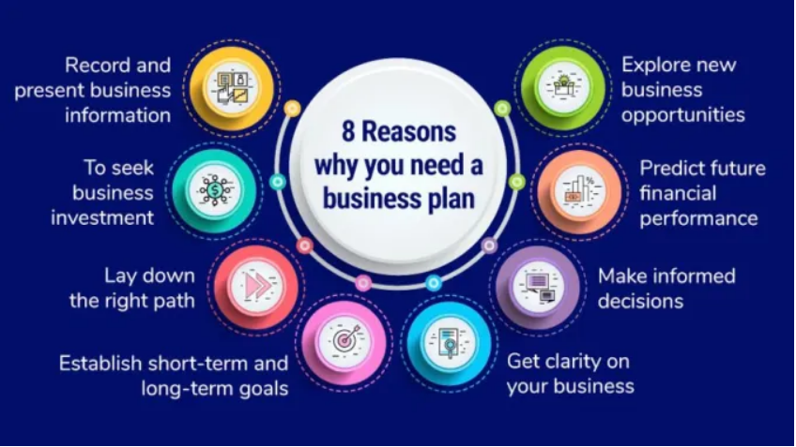
Warum ist das Schreiben eines Geschäftsplans wichtig?
Benjamin Franklin, der Gründervater der Vereinigten Staaten, sagte einmal: "Wenn du nicht planst, planst du zu scheitern".
Sehen Sie sich dieses Video an: https://www.youtube.com/watch?time_continue=327&v=E6N5Trv8pfQ&feature=emb_title
Fragen:
Warum ist das Schreiben eines Geschäftsplans wichtig?
Welchen Zweck verfolgt die Erstellung eines Geschäftsplans? Ist er nur für interne oder auch für externe Parteien von Interesse?
Quelle: https://onhike.com/writing-your-business-plan-dont-forget-your-own-professional-development/130724/

Slide 7
Die Bedeutung der Erstellung eines Geschäftsplans
Bessere Entscheidungsfindung
Ein gut dokumentierter Plan hilft der Organisation, kritische Entscheidungen im Vorfeld zu treffen und so eine Krise zu vermeiden. Die Beantwortung von Fragen wie "was" und "wie" das Produkt/die Dienstleistung auf den Markt gebracht werden soll und die Durchführung von Übungen wie Einnahmen- und Ausgabenprognosen müssen bereits in einem frühen Stadium festgelegt werden. Diese Maßnahmen werden solide Erkenntnisse liefern, die Vision realistisch formulieren und Lücken in der Gesamtstrategie aufzeigen, damit die Organisation rechtzeitig Abhilfe schaffen und Entscheidungen treffen kann.
Feedback zu Ihrer Geschäftsidee
Sie gibt den Unternehmen konstruktives Feedback für die Formulierung und Umsetzung ihrer Ideen. Sie können ihre aktuellen Ressourcen (monetär und nicht-monetär) bewerten, d.h. ob externes Kapital benötigt wird, ob mehr Arbeitskräfte eingestellt werden müssen.
Verfolgung
Geschäftspläne sind der beste Weg, um eine Organisation auf allen Ebenen - nicht nur auf der Führungsebene - für ihre langfristige Vision und Strategie verantwortlich zu machen. Geschäftspläne sollten SMART-Ziele und Benchmarks enthalten, anhand derer die Organisationen erkennen können, ob sie sich in die richtige Richtung bewegen.
Unterstützung im Finanzierungsprozess
Unternehmen, die eine externe Finanzierung anstreben, müssen für ihre Unternehmenspräsentation gut vorbereitet sein. Deshalb brauchen sie einen prägnanten Geschäftsplan. Banken und Investoren wollen wissen, wo das Unternehmen zum Zeitpunkt der Präsentation steht und wie tragfähig die vorgeschlagene Idee ist. Ein Geschäftsplan erhöht die Wahrscheinlichkeit, eine Finanzierung zu erhalten, um das 2,5-fache.

Slide 8
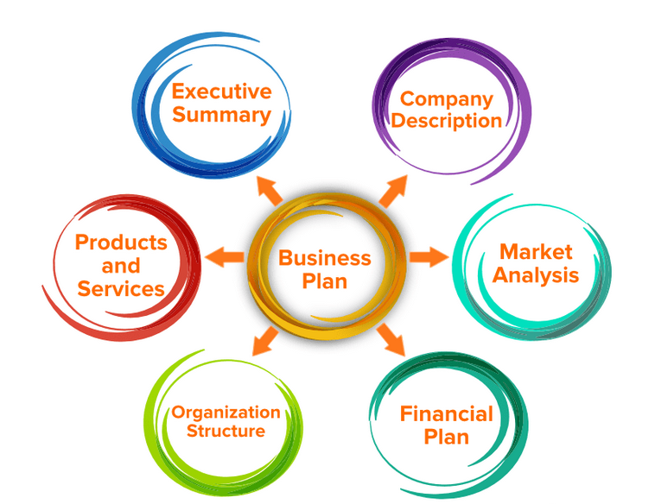
Die wichtigsten Schritte zur Erstellung eines Geschäftsplans
Schritt 1. Zusammenfassung
Schritt 2. Unternehmensübersicht (Hintergrund und Geschichte)
Schritt 3. Produkte und Dienstleistungen
Schritt 4. Kunden- und Marktanalyse
Schritt 5. Marketing- und Verkaufsstrategie
Schritt 6. Verwaltungsstruktur
Schritt 7. Finanzielle Planung und ein Budget
Quelle: https://ncube.com/blog/how-to-write-startup-business-plan/

Slide 9
Die wichtigsten Schritte zur Erstellung eines Geschäftsplans
Schritt 1. Zusammenfassung
Es ist ein Überblick über den Zweck und die Ziele der Organisation. Es umfasst einen Überblick über die Produkte und/oder Dienstleistungen, die die Organisation auf dem Markt einführen will, und darüber, wie diese "ein Problem lösen" werden.
Er enthält eine Beschreibung des Zielmarktes, eine kurze Analyse der Wettbewerber, eine Rechtfertigung der Rentabilität durch Finanzprognosen und nicht zuletzt die "Anfrage", d. h. den Finanzierungsbedarf, falls die Organisation eine Finanzierung plant.
Schnelles Mitnehmen:
Er ist eine Momentaufnahme des gesamten Geschäftsplans und soll den Endleser von der Geschäftsidee überzeugen; man kann ihn sich als "Elevator Pitch" vorstellen.
Im Idealfall umfasst er nur ein bis zwei Seiten, und obwohl er in der Reihenfolge an erster Stelle steht, empfehlen Unternehmensberater, ihn zuletzt zu schreiben.
Er kann als eigenständiges Dokument dienen; Investoren lesen in der Regel nur die Zusammenfassung, und wenn sie sie interessant finden, werden sie den detaillierten Plan anfordern.

Slide 10
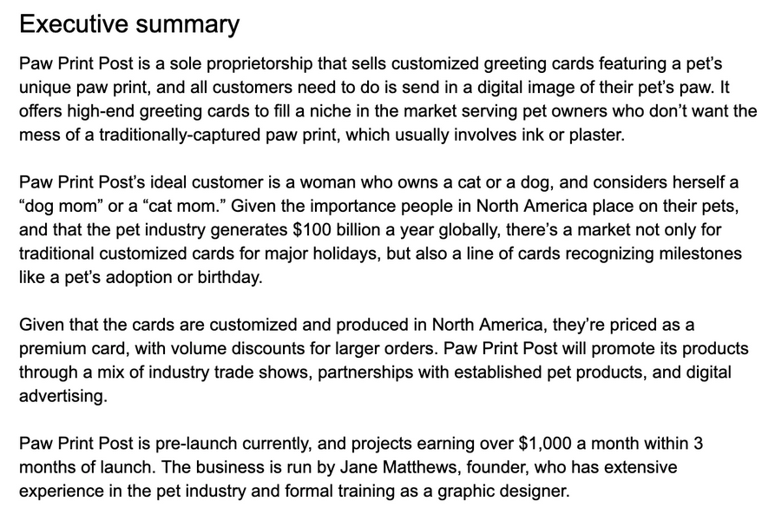
Die wichtigsten Schritte zur Erstellung eines Geschäftsplans
Überblick über die Organisation
Beschreibung des Zielmarktes
wie diese "ein Problem lösen" werden
Finanzprognosen
Quelle: https://www.shopify.com/blog/business-plan-examples

Slide 11
Die wichtigsten Schritte zur Erstellung eines Geschäftsplans
Schritt 2. Unternehmensübersicht (Hintergrund und Geschichte)
Im Falle einer Unternehmensgründung bietet dieser Abschnitt einen Überblick über das Unternehmen, einschließlich seiner Vision, seines Auftrags und seiner Werte sowie der rechtlichen Struktur.
Er umfasst die Kernkompetenzen, eine kurze Beschreibung der bestehenden Produkte/Dienstleistungen, die Teamstruktur sowie den qualitativen und quantitativen Erfolg des Unternehmens im Laufe der Jahre.
Im Falle eines neu gegründeten Unternehmens gibt dieser Abschnitt Antworten auf die folgenden Fragen:
Was wird das Start-up bieten?
Wie hoch ist der Bedarf, um das Unternehmen zu führen?
Wer wird die Kunden bedienen?
Wer sind die Kunden?

Slide 12
Die wichtigsten Schritte zur Erstellung eines Geschäftsplans
Schritt 2. Unternehmensübersicht (Hintergrund und Geschichte)
Quelle: https://www.shopify.com/blog/business-plan-examples

Slide 13
Die wichtigsten Schritte zur Erstellung eines Geschäftsplans
Schritt 3. Produkte und Dienstleistungen
Der Abschnitt über Produkte und Dienstleistungen ist mehr als nur eine Auflistung dessen, was die Organisation anzubieten gedenkt. Sie sollten das Problem beschreiben, das Sie mit dem jeweiligen Produkt oder der Dienstleistung zu lösen gedenken, und wie Sie dabei vorgehen werden.
Es ist wichtig zu beschreiben, wie sich die Produkte und Dienstleistungen des Unternehmens von denen der Konkurrenz unterscheiden.
Falls es keinen Markt gibt, ist die Beschreibung, warum das Produkt und/oder die Dienstleistung benötigt wird, von entscheidender Bedeutung, vor allem, wenn der Geschäftsplan externen Zwecken dienen soll, z. B. der Beschaffung von Mitteln oder der Suche nach Partnern.
Daher sollten Sie die Art des Produkts, seine Verwendungszwecke, seinen Wert usw. erläutern und gleichzeitig die Qualität, den Wert und die Vorteile aufzeigen, die Sie mit dieser Markteinführung bieten werden.

Slide 14
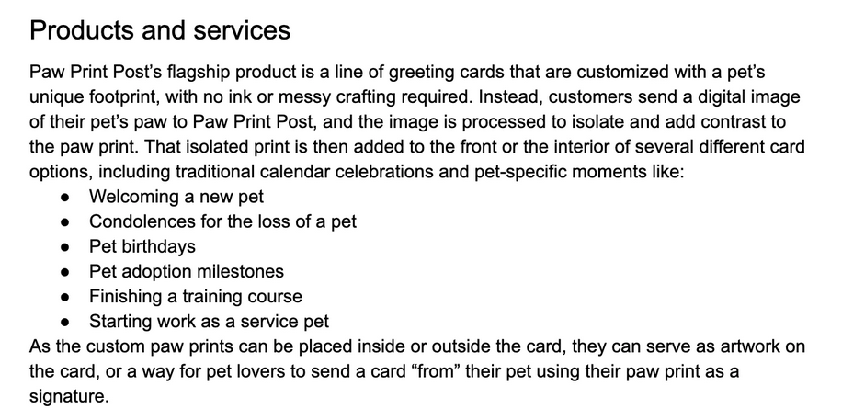
Die wichtigsten Schritte zur Erstellung eines Geschäftsplans
Schritt 3. Produkte und Dienstleistungen
In diesem Abschnitt können Sie die Preisgestaltung, die Lebensdauer des Produkts und die Vorteile für den Verbraucher sowie Informationen über die Produktions- und Herstellungsverfahren, etwaige Patente, Forschung und Entwicklung oder geschützte Technologien, die das Unternehmen einsetzt, angeben.
Darüber hinaus können Sie einen Überblick über die nächsten Schritte geben, die erforderlich sind, um das Produkt oder die Dienstleistung verkaufsfertig zu machen. Wichtige Meilensteine, wie z. B. die Annahme von Vorbestellungen, müssen hier skizziert werden.
Quelle: https://www.shopify.com/blog/business-plan-examples

Slide 15
Die wichtigsten Schritte zur Erstellung eines Geschäftsplans
Schritt 4. Kunden- und Marktanalyse
Ein erfolgreicher Geschäftsplan umfasst in diesem Abschnitt die folgenden Punkte:
Beschreibung und Ausblick der Branche: Enthält Hintergrundinformationen über die Branche, ihre Herausforderungen, ihre Größe, ihre Wachstumsmuster und ihre Zukunftsaussichten.
Zielmarkt: Enthält demografische Informationen über die Zielgruppe, einschließlich Alter, Geschlecht und Einkommenshöhe. In diesem Abschnitt bewerten die Organisationen die Größe ihres potenziellen Marktes, wie viel dieser ausgeben könnte und wie sie ihre potenziellen Kunden erreichen werden.
Marktbedarf: Hier können Sie ihren Wettbewerbsvorteil vorstellen. Siehe unten:
Welche Faktoren beeinflussen den Bedarf an dem Produkt und/oder der Dienstleistung?
Gab es den Bedarf schon vorher oder versucht die Organisation, ihn zu schaffen?
Warum werden die Kunden mit dem Unternehmen Geschäfte machen wollen und es möglicherweise einem anderen Unternehmen vorziehen?
Marktwachstum: Sie sollten Umsatzprognosen erstellen und wissen, wie das Geschäft in Zukunft aussehen könnte. "Ist die Zahl der Menschen auf Ihrem Zielmarkt in den letzten Jahren gestiegen oder gesunken? Um wie viel pro Jahr?"

Slide 16
Die wichtigsten Schritte zur Erstellung eines Geschäftsplans
Schritt 4. Kunden- und Marktanalyse
Markttrends: Sie sollten über die Arten von Veränderungen nachdenken, die sich auf den spezifischen Markt auswirken könnten, an dem sie interessiert sind.
Gibt es einen Wandel hin zu mehr natürlichen oder biologischen Inhaltsstoffen, der sich auf Ihr Geschäft auswirken könnte?
Welche Rolle könnten die Energiepreise spielen?
Die leichte Verfügbarkeit des Internets und der Smartphone-Technologie?
Marktforschungstests: Es hilft Ihnen herauszufinden, wo Sie auf dem Markt stehen, einschließlich der Lebensfähigkeit Ihres potenziellen Produkts und/oder Ihrer Dienstleistung.
Wettbewerbsanalyse: Dies kann durch die Durchführung einer SWOT-Analyse erreicht werden.
Marktzutrittsschranken: Sie sollten sich darüber im Klaren sein, ob und welche Hindernisse auf dem Markt, in den Sie eintreten wollen, bestehen.
Haben Sie technische Kenntnisse, die schwer zu bekommen sind?
Ein spezialisiertes Produkt, das sonst niemand herstellen kann
Ein Dienst, der Jahre braucht, um perfekt zu sein?
Vorschriften: Wenn Sie in einer Branche tätig sind, für die es Vorschriften gibt, müssen Sie sich überlegen, wie diese Vorschriften für Ihr Unternehmen gelten und wie Sie sie einhalten werden.

Slide 17
Die wichtigsten Schritte zur Erstellung eines Geschäftsplans
Schritt 5. Marketing- und Verkaufsstrategie
Sobald der Markt analysiert, die Konkurrenten bewertet und die Kundenbedürfnisse ermittelt sind, sollten Sie mit der Entwicklung eines ersten Marketing- und Verkaufsplans fortfahren.
In diesem Abschnitt werden die Methoden erörtert, mit denen die Organisationen für ihre Produkte und/oder Dienstleistungen werben und die Ergebnisse und den Gesamterfolg verfolgen wollen.
Dazu müssen Sie wissen, wo und wie Sie Ihre Produkte und/oder Dienstleistungen verkaufen wollen und welche Verkaufsziele Sie haben.
Er sollte konkrete Beispiele enthalten, wie die Einstellung einer Reihe von Außendienstmitarbeitern, die Eröffnung eines oder mehrerer Geschäfte oder die Einrichtung eines Online-Shops.
Quelle: https://www.thebalancesmb.com/writing-a-business-plan-1794231

Slide 18
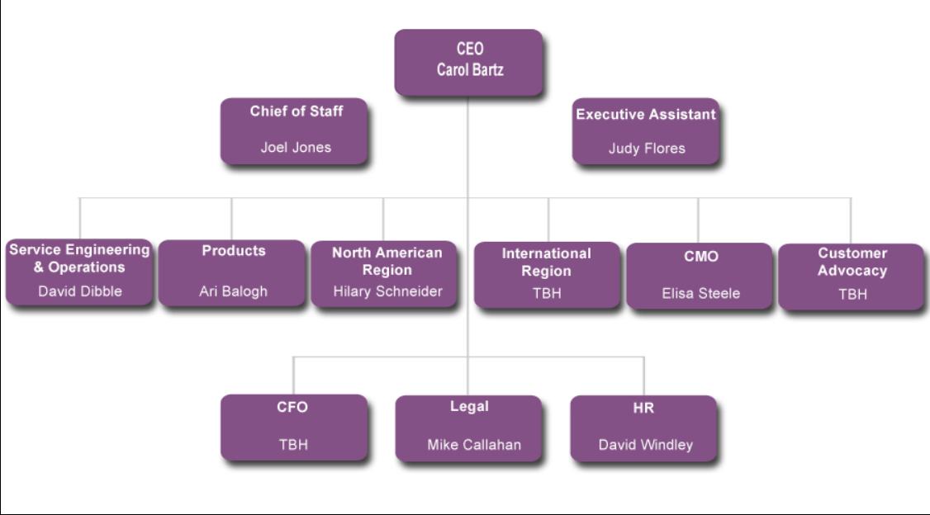
Die wichtigsten Schritte zur Erstellung eines Geschäftsplans
Schritt 6. Verwaltungsstruktur
Das Managementteam ist dafür verantwortlich, die Ziele des Unternehmens festzulegen und Strategien durchzusetzen, die auf die Erreichung dieser Ziele ausgerichtet sind.
Der Geschäftsplan sollte die Positionen im Unternehmen und die Definitionen für jede Position, einschließlich ihrer Aufgaben und Zuständigkeiten, sowie die Berichtsstruktur für jede Rolle enthalten.
Bei neu gegründeten Unternehmen, die möglicherweise noch keine Mitarbeiter haben, ist es ratsam, eine Liste von Rollen zu erstellen, die der Kultur und der Vision des Unternehmens am ehesten entsprechen.
Alle Unternehmen sollten ein klares Verständnis der Arbeitsabläufe und der Art und Weise, wie diese in jeder Wachstums- und Expansionsphase gehandhabt werden, nachweisen.
Quelle: http://www.nicholascoriano.com/2013/09/business-plan-management-summary.html

Slide 19
Die wichtigsten Schritte zur Erstellung eines Geschäftsplans
Schritt 7. Finanzielle Planung und ein Budget
Sie beantwortet die Frage "Kann das Unternehmen Gewinn machen?". Bei den meisten Neugründungen sind die Finanzdaten weniger kompliziert, und es ist kein Wirtschaftsstudium erforderlich, um eine solide Finanzprognose zu erstellen.
Ein typischer Finanzplan umfasst:
Absatz- und Umsatzprognosen: Es handelt sich um eine monatliche Absatz- und Umsatzprognose für die ersten 12 Monate und dann um jährliche Prognosen für die restlichen drei bis fünf Jahre.
Gewinn- und Verlustrechnung: Sie gibt die Einnahmen und Ausgaben an und zeigt, ob das Unternehmen in einem bestimmten Zeitraum einen Gewinn oder einen Verlust erwirtschaftet.
Kapitalflussrechnung: Sie ist eine Projektion der Kasseneinnahmen und -ausgaben und zeigt, wie und wann das Geld zu einem bestimmten Zeitpunkt durch das Unternehmen fließen wird.
Bilanz: Sie beschreibt die Liquiditätslage des Unternehmens, einschließlich der Aktiva, Passiva, Anteilseigner und einbehaltenen Gewinne, die zur Finanzierung künftiger Tätigkeiten oder zur Finanzierung von Expansion und Wachstum dienen. Sie gibt Aufschluss über die finanzielle Gesundheit eines Unternehmens.

Slide 20
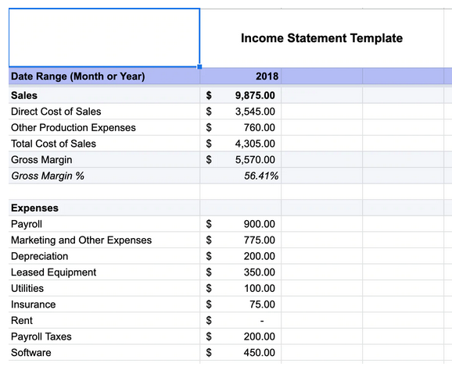
Die wichtigsten Schritte zur Erstellung eines Geschäftsplans
Schritt 7. Finanzielle Planung und ein Budget
Ein typischer Finanzplan umfasst:
Betriebsbudget: Es ist eine detaillierte Aufschlüsselung der Einnahmen und Ausgaben und bietet einen Leitfaden dafür, wie das Unternehmen in finanzieller Hinsicht arbeiten wird.
Break-Even-Analyse: Sie ist eine Projektion der Einnahmen, die erforderlich sind, um alle festen und variablen Ausgaben zu decken. Sie zeigt, wann ein Unternehmen unter bestimmten Bedingungen voraussichtlich rentabel wird.
Quelle: https://www.shopify.com/blog/business-plan-examples

Slide 21
SCHLÜSSELPUNKTE
Was sind die wichtigsten Punkte des Businessplans?

Slide 22
SCHLÜSSELPUNKTE
Ein Geschäftsplan wird von jeder Organisation erstellt, unabhängig davon, ob es sich um eine Neugründung oder ein etabliertes Unternehmen handelt.
Er wird sowohl für interne als auch für externe Zwecke erstellt. Eine wichtige Frage, die vor der Erstellung des Geschäftsplans zu beantworten ist, lautet daher: "Wer wird der Leser sein?" und "Wie möchte die Organisation, dass der Leser reagiert?".
Der Plan sollte prägnant sein und dem Leser - egal ob Mitarbeiter, Banker oder potenzieller Investor - ein Verständnis für das Unternehmen, seine Ziele und Pläne vermitteln.
Der Geschäftsplan ist ein dynamisches Dokument und muss daher regelmäßig überarbeitet und aktualisiert werden, je nach Marktbedingungen und Änderungen in der Unternehmensstruktur, den Zielen und dem Betrieb.
Laut einer Studie (Brinckmann, J., Grichnik, D., & Kapsa, D. (2010). Sollten Unternehmer planen oder einfach die Burg stürmen? A meta-analysis on contextual factors impacting the business planning-performance relationship in small firms) hatten Unternehmen, die von einem Jahr zum nächsten ein Umsatzwachstum von über 92 % verzeichneten, in der Regel einen Geschäftsplan. Darüber hinaus haben 71 % der schnell wachsenden Unternehmen einen Geschäftsplan.

Slide 23
SCHLÜSSELPUNKTE
Denken Sie über die wichtigsten Punkte in diesem Modul nach 6.
Denken Sie darüber nach, was Sie in den heutigen Sitzungen gelernt haben, und versuchen Sie, die neuen Fakten herauszufinden, die Sie vor dem heutigen Tag nicht wussten.

Slide 24
"Die Unterstützung der Europäischen Kommission für die Erstellung dieser Veröffentlichung stellt keine Billigung des Inhalts dar, der ausschließlich die Meinung der Autoren wiedergibt, und die Kommission kann nicht für die Verwendung der darin enthaltenen Informationen verantwortlich gemacht werden." Projektnummer: 2020-1-UK01-KA226-VET-094435

